Slide 1
신규 F.C S/W 제안
Single Station S/W
2022.10.04
박창우

Slide 2
기존 S/W
기존 S/W
제안 S/W
  변경 점
  구조 (Modulization)
  기능 (User Interface + α)

Slide 3
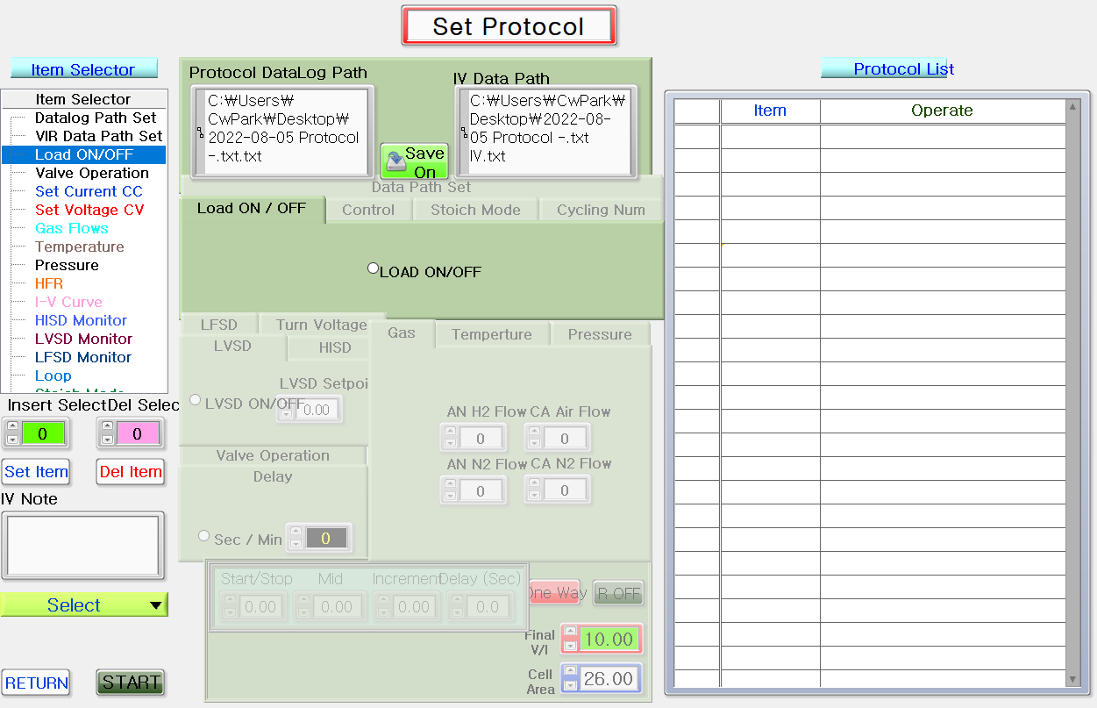
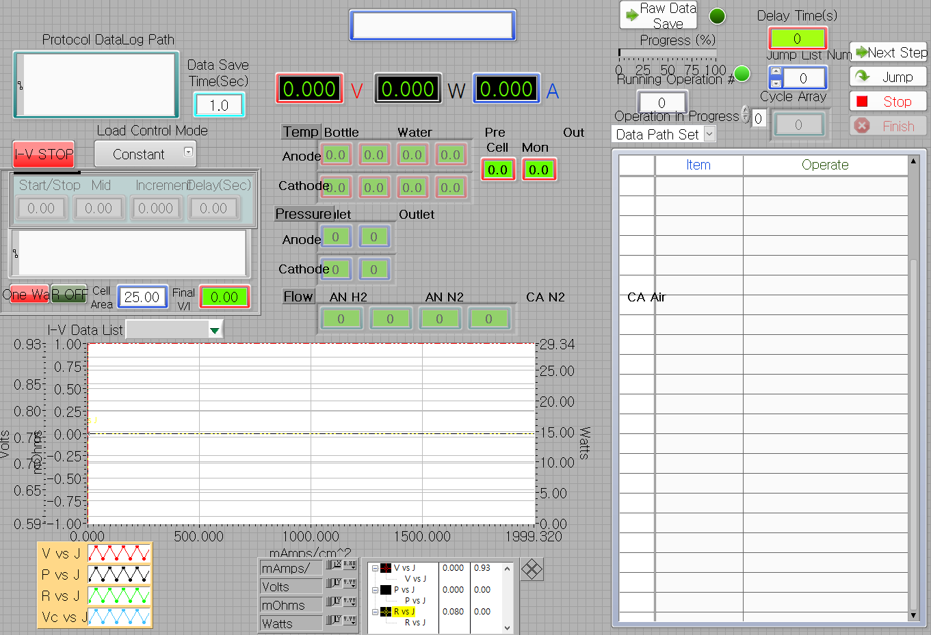
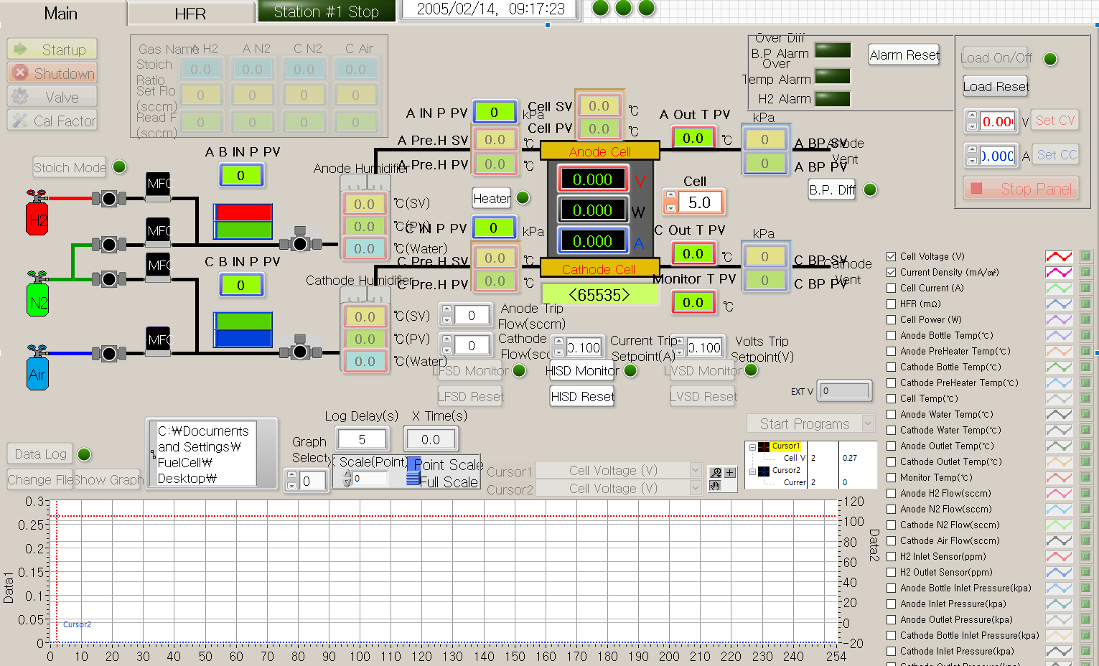
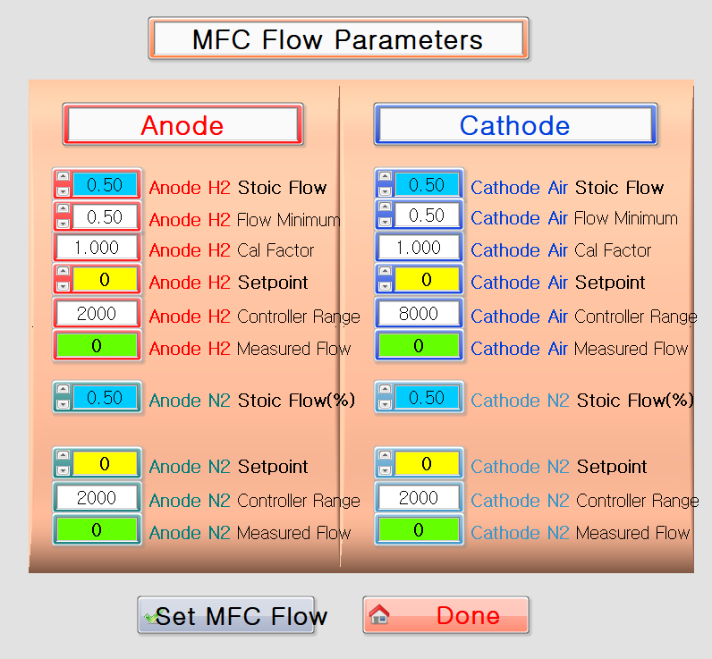
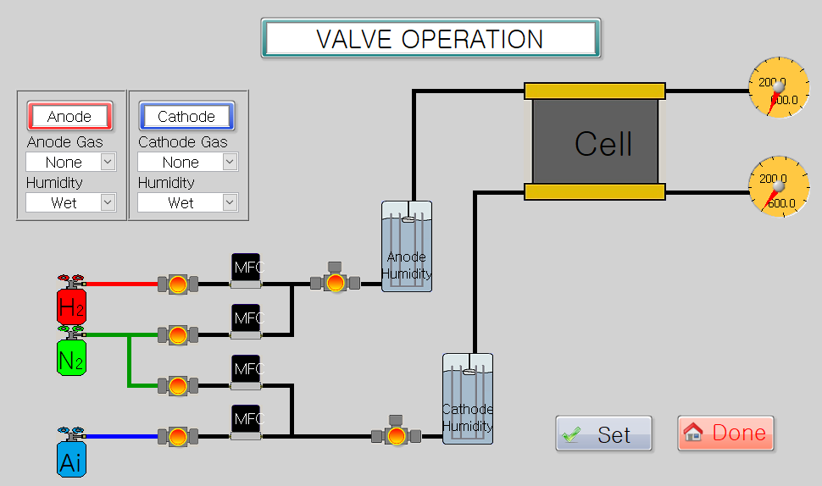
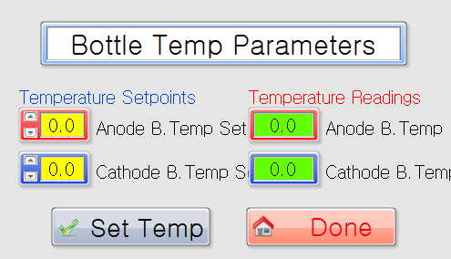
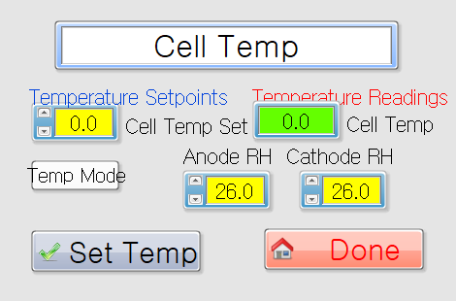
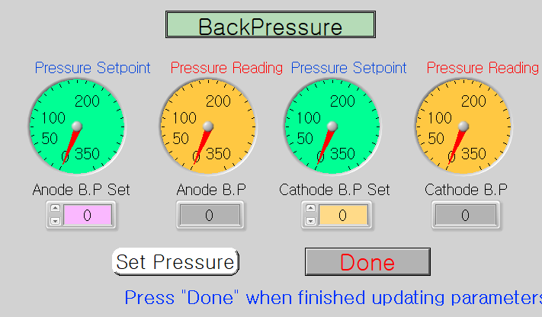
기존 S/W
기존 S/W
기존 S/W 구조
  H/W 사양에 따른 개별 S/W 대응
  신규 S/W 생산 시, 기존 유사한 H/W에 대응되는 S/W를 C/O
Protocol Setting
Protocol Running
Main
Single Station H/W #1
Protocol Setting
Protocol Running
Main
Single Station H/W #2
Protocol Setting
Protocol Running
Main
Single Station H/W #3
Mass Flow
Mass Flow Valve
∙∙∙
∙∙∙
Mass Flow
Mass Flow Valve
Single Station H/W #N
Protocol Setting
Protocol Running
Main
Mass Flow
Mass Flow Valve
Bottle Temperature
Cell Temperature
Back Pressure
Bottle Temperature
Mass Flow
Mass Flow Valve
Cell Temperature
Back Pressure
Bottle Temperature
Cell Temperature
Back Pressure
Bottle Temperature
Cell Temperature
Back Pressure
*C/O : Carry Over

Slide 4
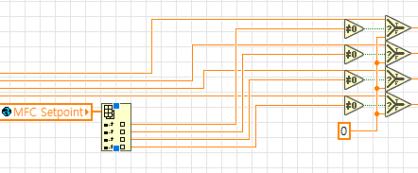
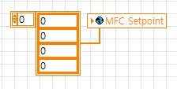
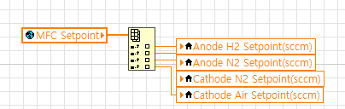
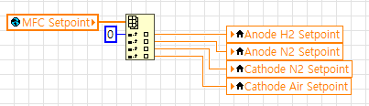

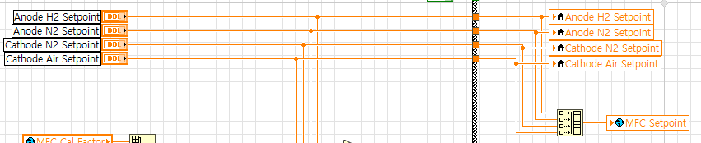
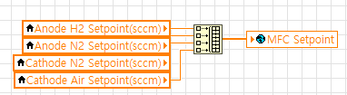
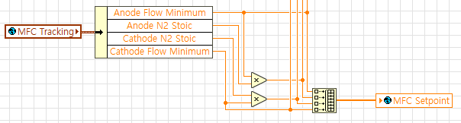

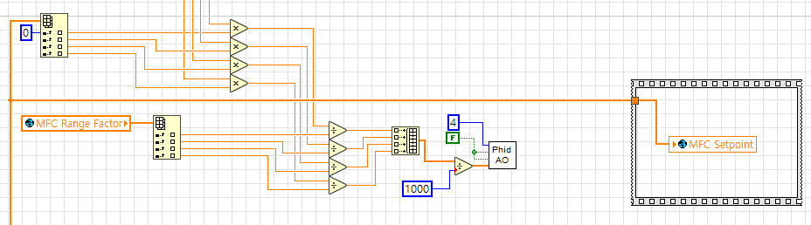


기존 S/W
기존 S/W
기존 S/W 구조의 한계
  다수의 Baseline이 존재하여 S/W의 bug-fix, 기능 upgrade 관리 및 융합(merge) 어려움
  신규 S/W 생산을 위한 Man power 높음 -> Human error 발생 가능성 높음
    Ex) MFC 수량 변경 시, 수정이 필요한 코드 중 일부 (Variable: MFC Setpoint)
Type A1
Carry Over
Type A
Base
Type A2
Type A2-1
???
Bug Fix
Bug
Bug-fix
Upgrade
Upgrade #2
Type B
Type B1
???
Multi Station Main Panel.vi
Startup.vi
Set_MFC_Flow.vi
Shutdown.vi
Run Protocol.vi

Slide 5
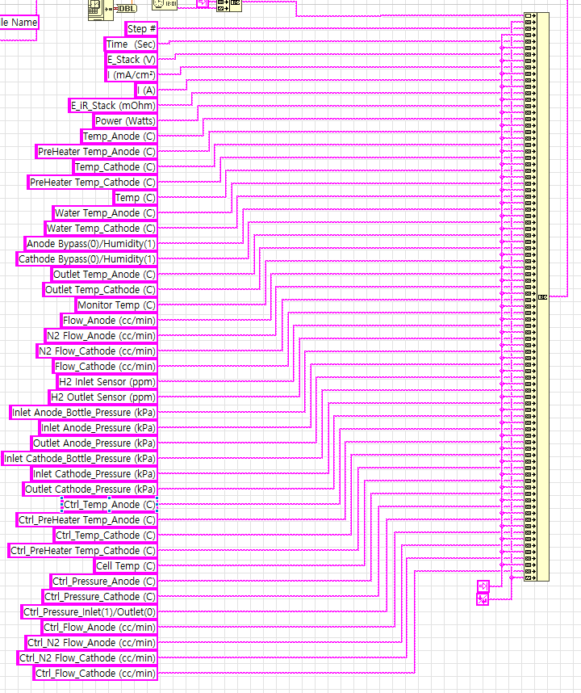
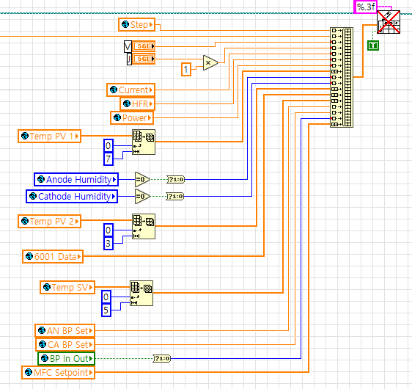
기존 S/W
기존 S/W
기존 S/W 구조의 한계 (계속)
  신규 S/W 생산을 위한 Man power 높음 -> Human error 발생 가능성 높음 (계속)
    Ex) Log list 변경 시 수정이 필요한 코드 일부 (Log Header & Data)

Slide 6
제안 S/W
기존 S/W
제안 S/W
  변경 점
  구조 (Modulization)
  기능 (User Interface + α)

Slide 7
제안 S/W
요약
구조 (Modulization) : 재사용성 향상
  기대 (Positive)
    재활용성, 버전관리 용이
    Human error 감소: 신규 S/W 생산을 위해 내부 로직 수정 불필요
    A/S 접근성 향상: 내부 데이터 일반화 (Analog I/O, Digital I/O 등)로 H/W 직접 제어 가능
  한계 (Negative)
    S/W의 유지/보수 시, 로직의 범용화로 개발시간 증가
    S/W의 Customizing 시, 일부 제약 (단, 향후 재사용성 검토하여 새로운 Branch로 관리 가능)
기능 (User Interface + α) : 사용자 편의성
  일반적인 사용자 인터페이스
  추가 기능 ADD-ON (Python)

Slide 8
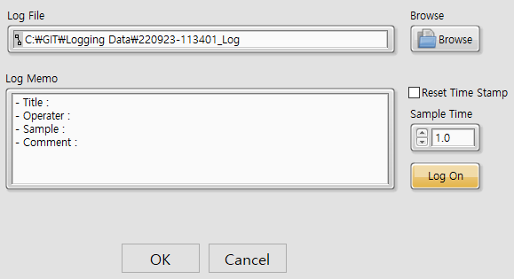
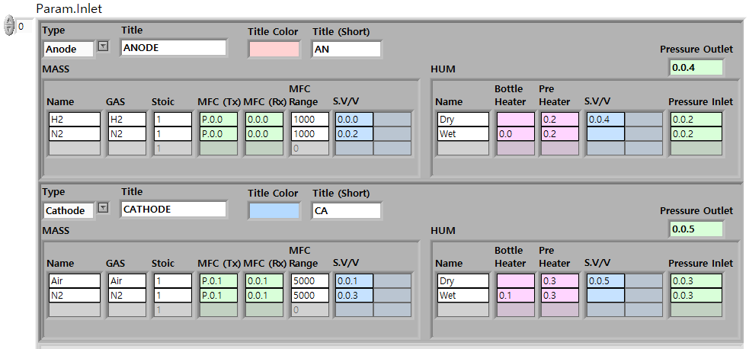
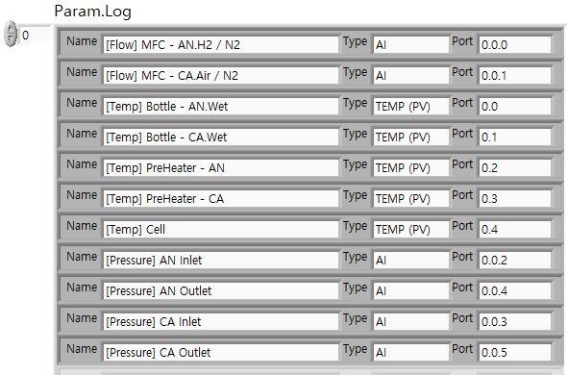
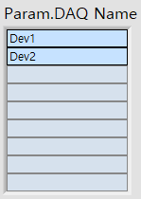
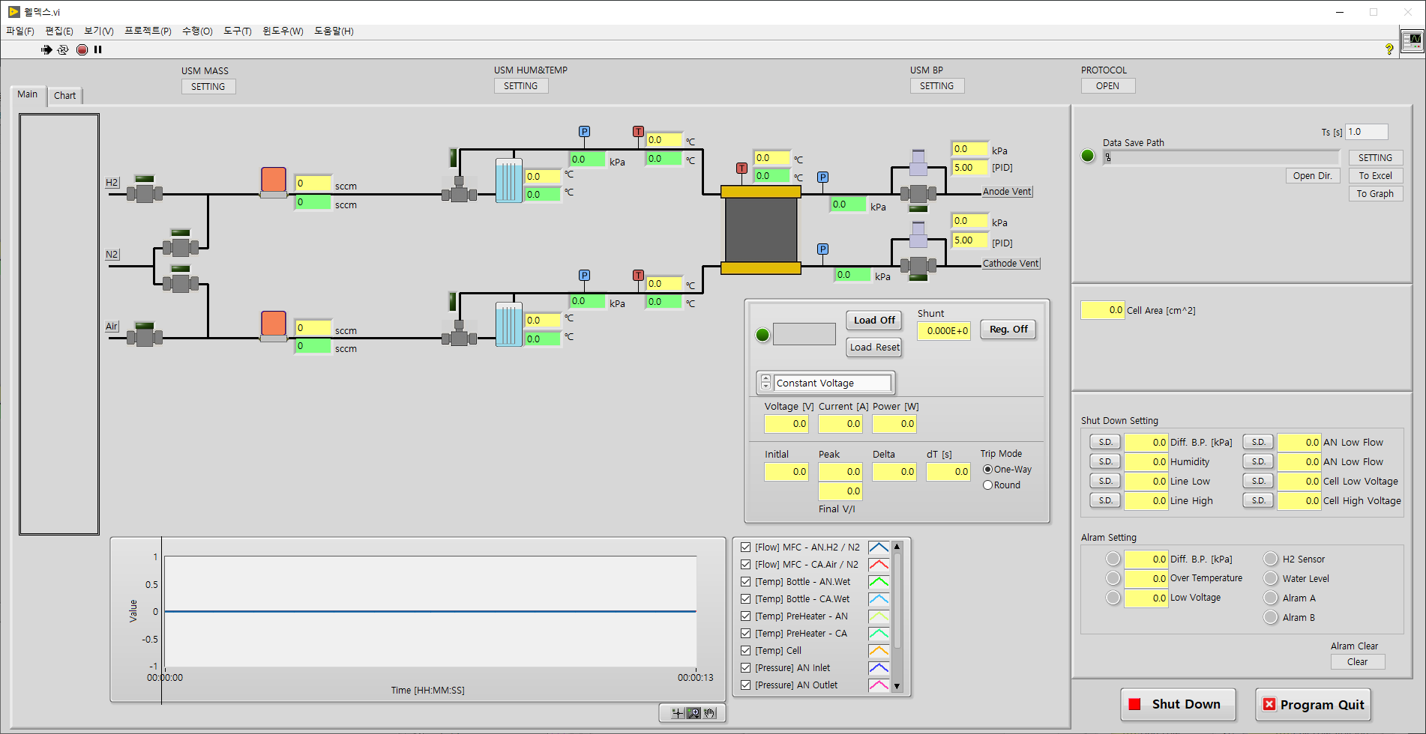
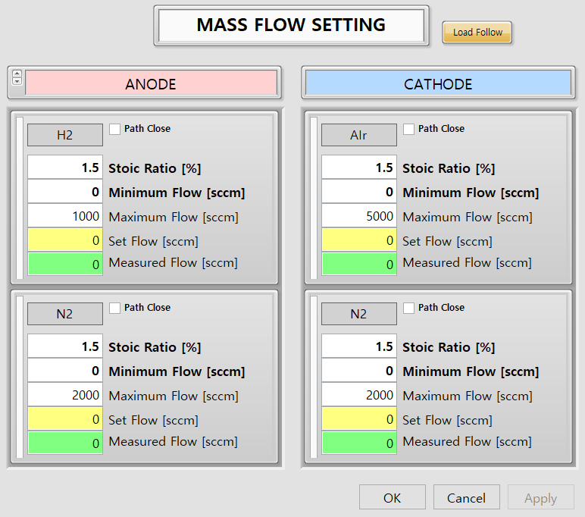
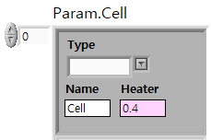
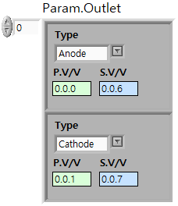
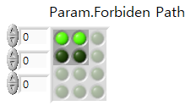
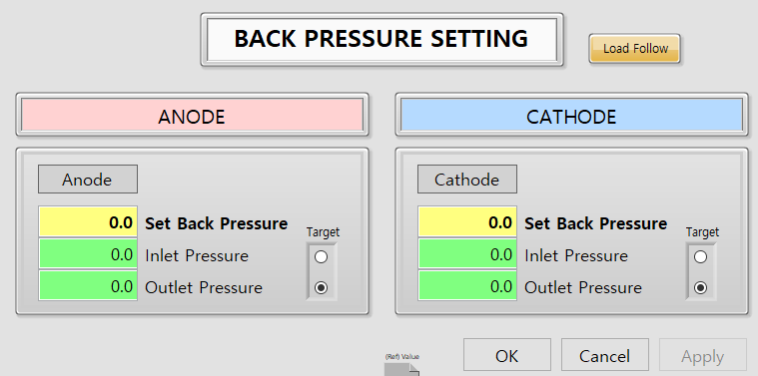
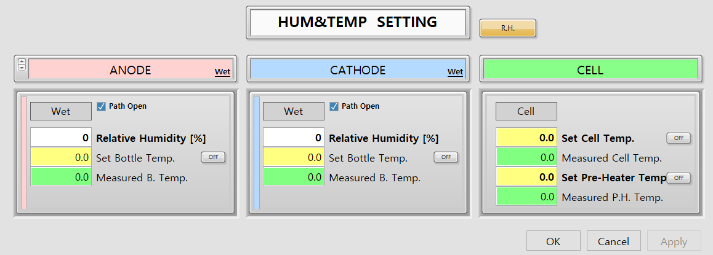

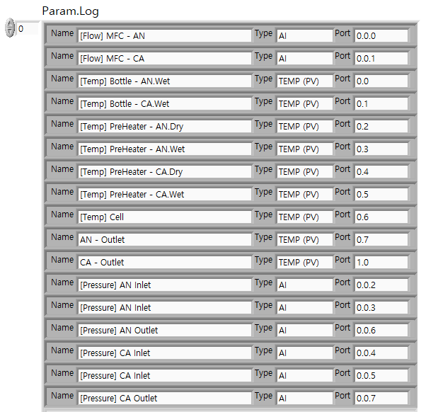
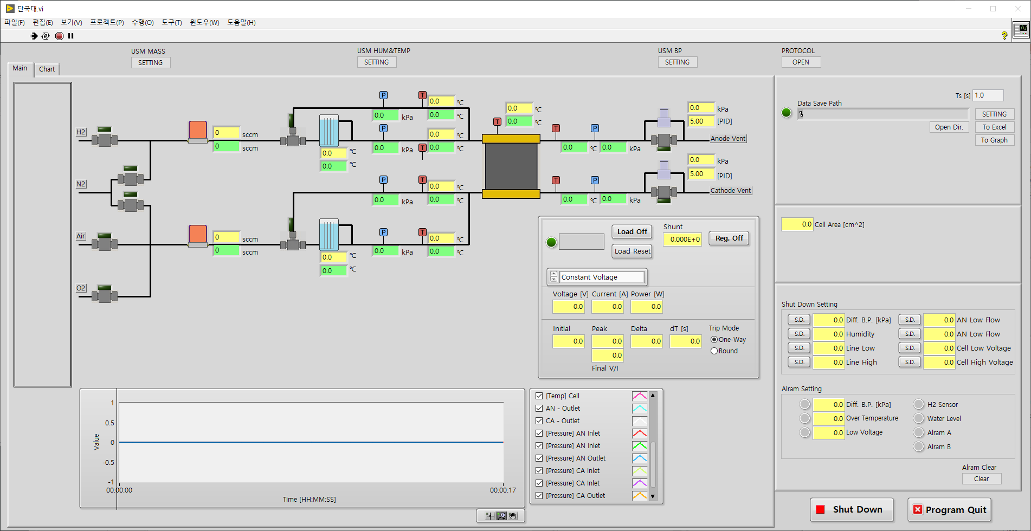
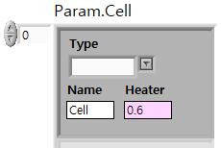
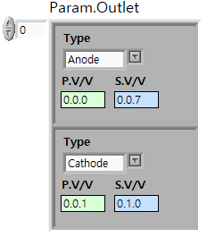
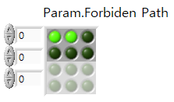
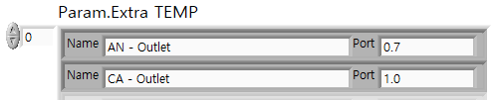
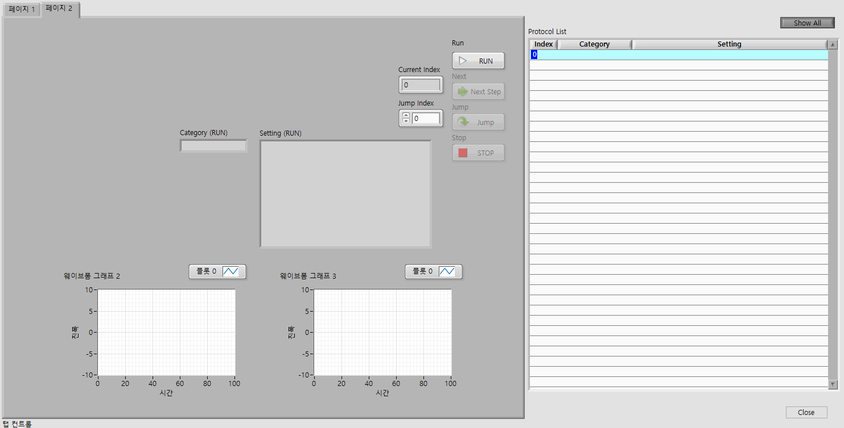
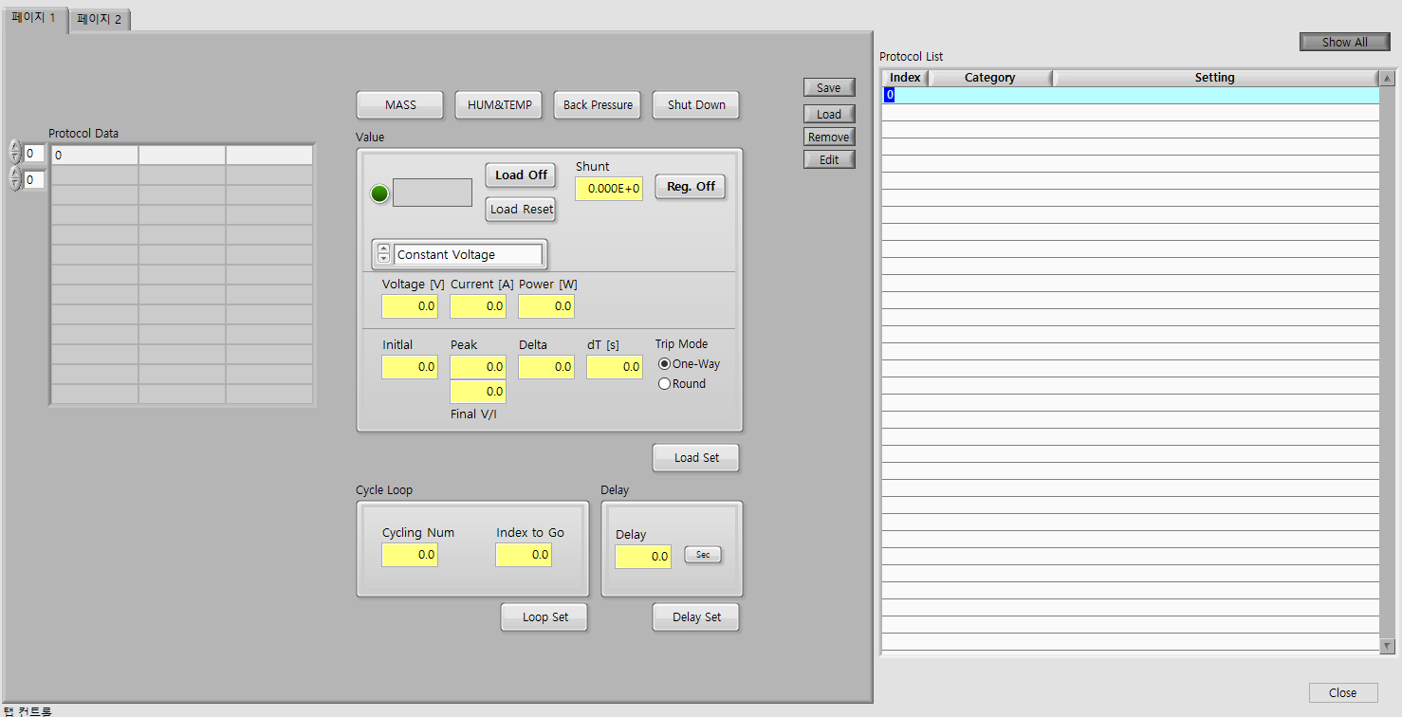
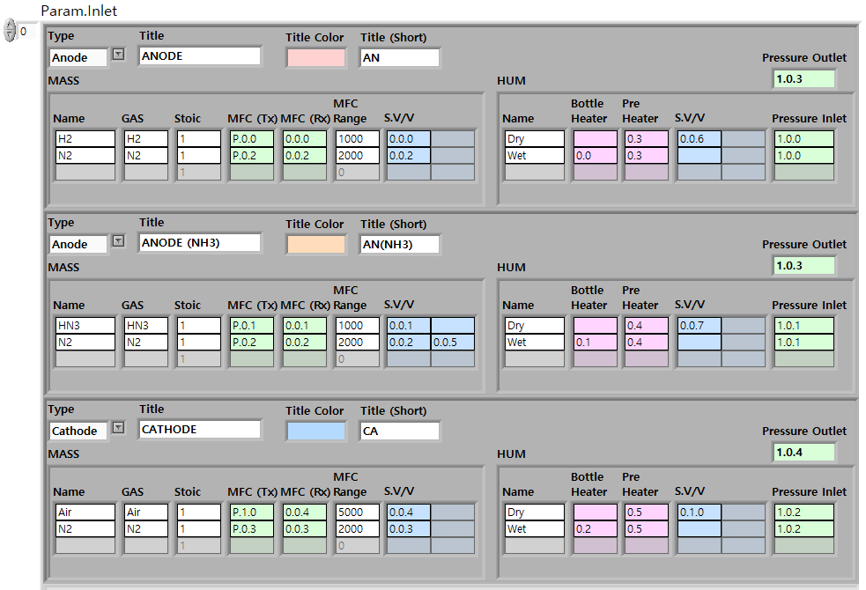
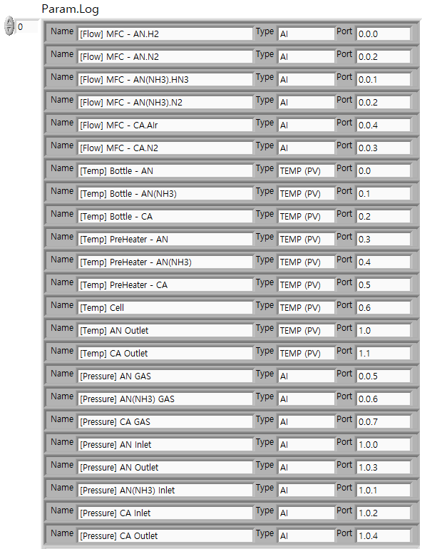
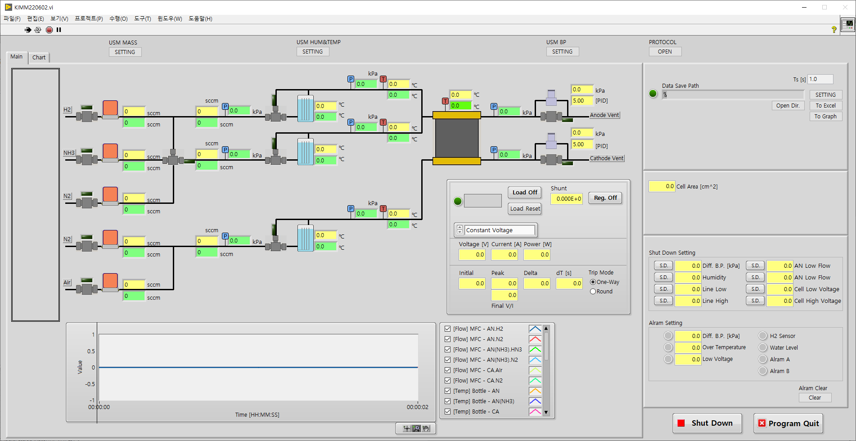
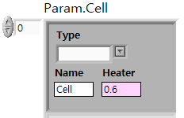
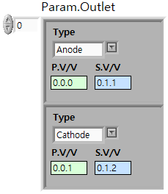
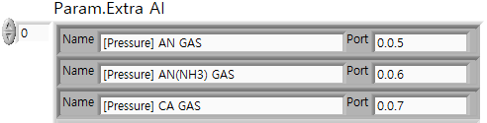
제안 S/W
구조
제안 S/W 구조
  모듈화 구조
  신규 S/W 생산 시, H/W 파라미터 및 Main Display(+Customizing factors) 수정/코딩
Modules
Single Station H/W #1
Parameters
Main Display
Single Station H/W #2
Parameters
Main Display
Single Station H/W #3
Parameters
Main Display

Slide 9
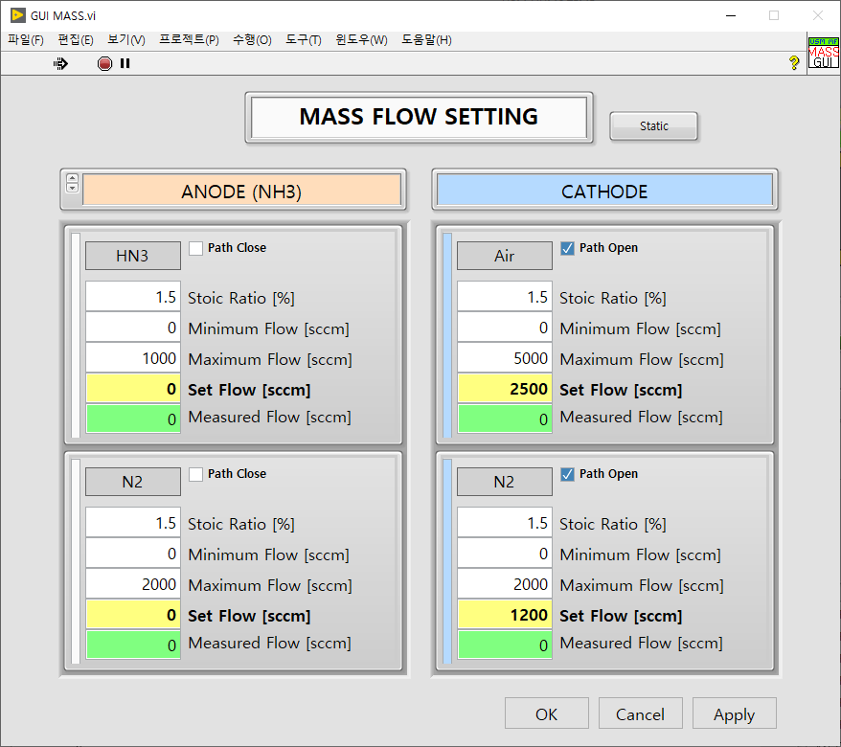
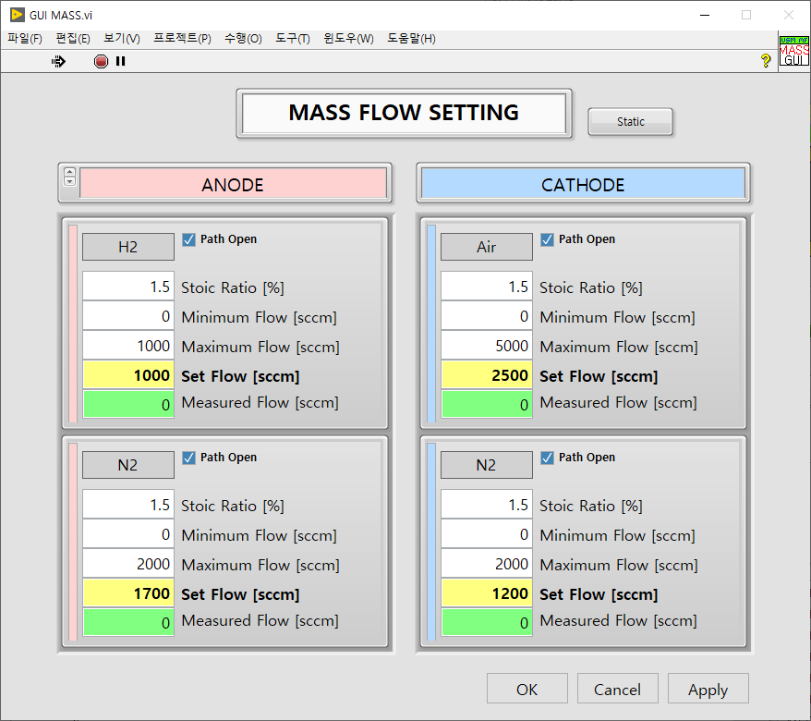


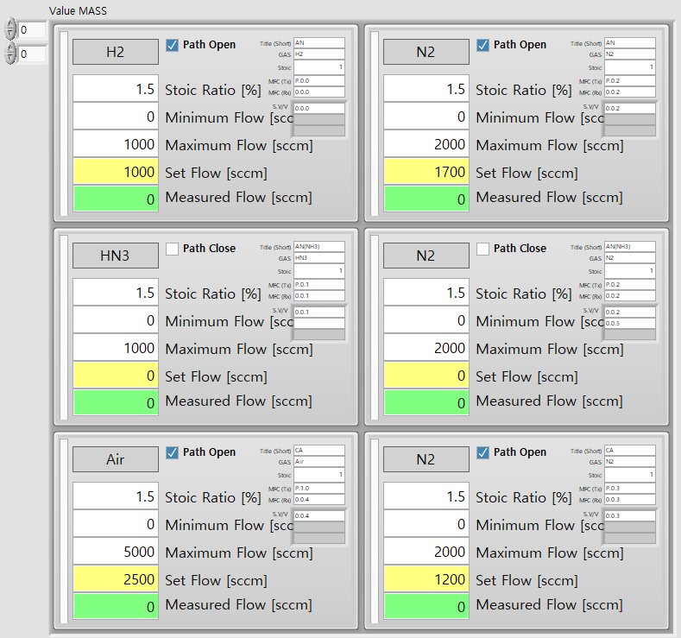
제안 S/W
구조
Parameter → GUI → Program Data
  엔지니어 입력 Parameter에 의해
  GUI 및 Program Data 자동 생산
Generation
GUI
Update
Generation
Parameter
Program Data

Slide 10
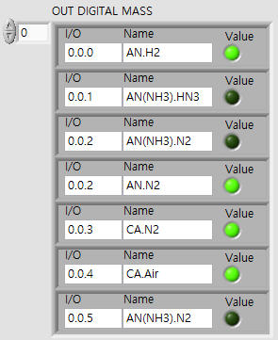





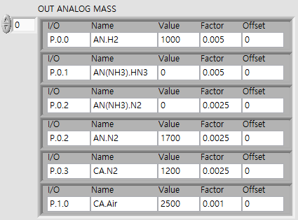



제안 S/W
구조
데이터 일반화 (Data Generalization)
  일반화된 형태 (Analog / Digital 등)를 사용
  개발자 모드 제작 용이 (개발자 모드: H/W 직접 제어(Actuators) 및 확인(Sensors))
  Offline 모델 개발 가능 (H/W 제작 전 Offline Simulation, 고장 진단 등에 활용 가능)
★

Slide 11

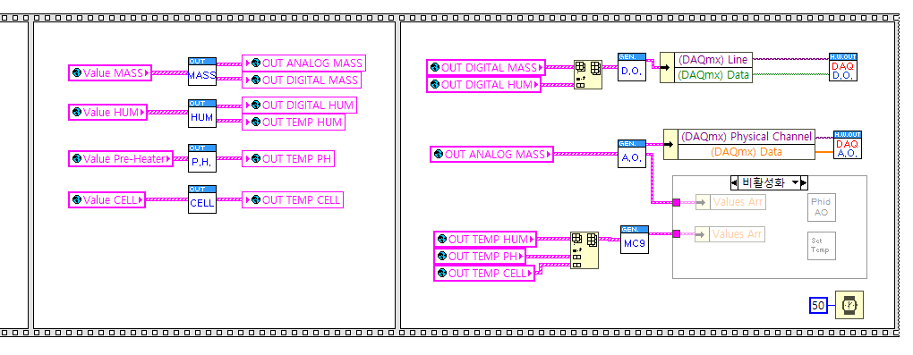

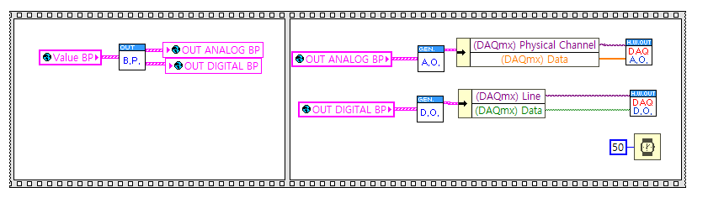

제안 S/W
구조
데이터 일반화 (Data Generalization) (계속)
  비주기적 출력
  주기적 출력
Data Merge

Slide 12


제안 S/W
데이터 일반화 (Data Generalization) (계속)
  개발자 모드
  Offline Model

Slide 13









제안 S/W
구조
모듈화
Public | Log Setting | H/W Setting | Protocol | (I/O) Interface | Log
∙
∙
∙
∙
∙
∙
∙
∙
∙
∙
∙
∙

Slide 14
제안 S/W
기능
GUI 통일 (Controller, Indicator, Button)
  Mass Flow

Slide 15


제안 S/W
기능
GUI (계속)
  Humidify & Temperature
  Back Pressure

Slide 16







제안 S/W
기능
ADD-ON
  ADD-ON S/W 개발
    예시 (Log data file 변환)
    - Spread sheet
    - Graph images
Python
Spread Sheet
Graph Images

